Slide 1
ESERCIZIO W17D1 PRATICA 1
Report di Attività: Hacking MS08-067
Obiettivo: Ottenere una sessione di Meterpreter su un sistema Windows XP sfruttando la vulnerabilità MS08-067 e condurre una serie di attività di esplorazione e acquisizione di informazioni.

Slide 2
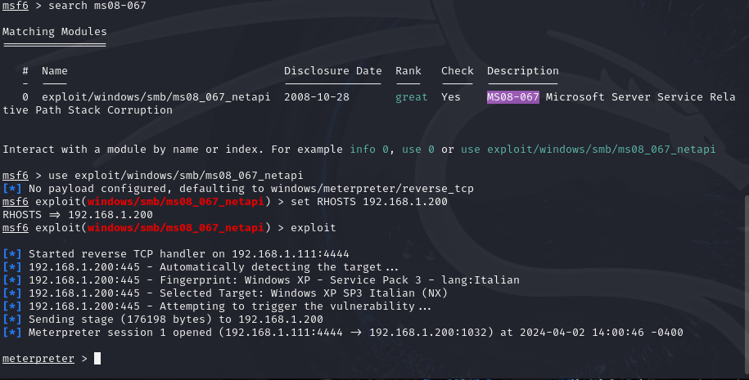
Attività svolte:
Sfruttamento della vulnerabilità MS08-067: Utilizzando Metasploit, ho avviato il modulo di exploit per la vulnerabilità MS08-067 contro il sistema target Windows XP (IP: 192.168.1.200). Dopo aver configurato i parametri necessari, incluso l'indirizzo IP del target, ho eseguito con successo l'exploit e ottenuto una sessione di Meterpreter sul sistema bersaglio.

Slide 3
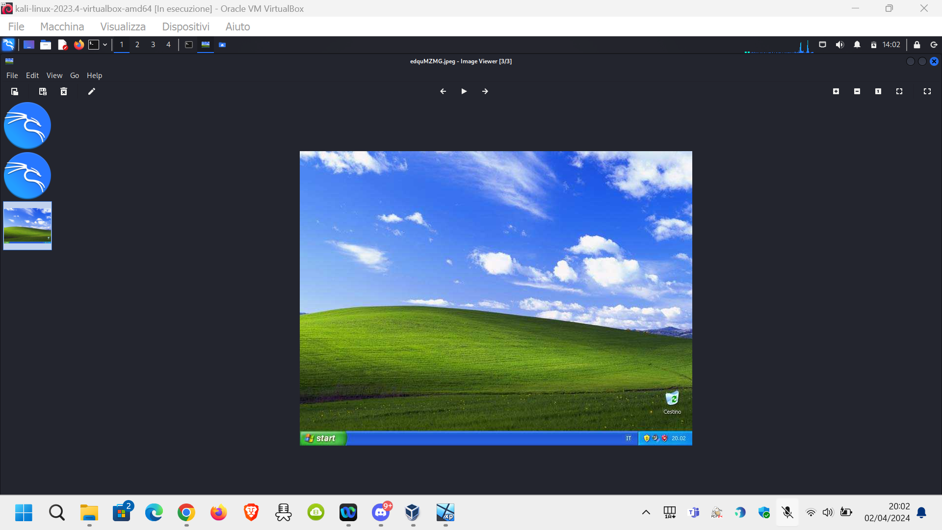
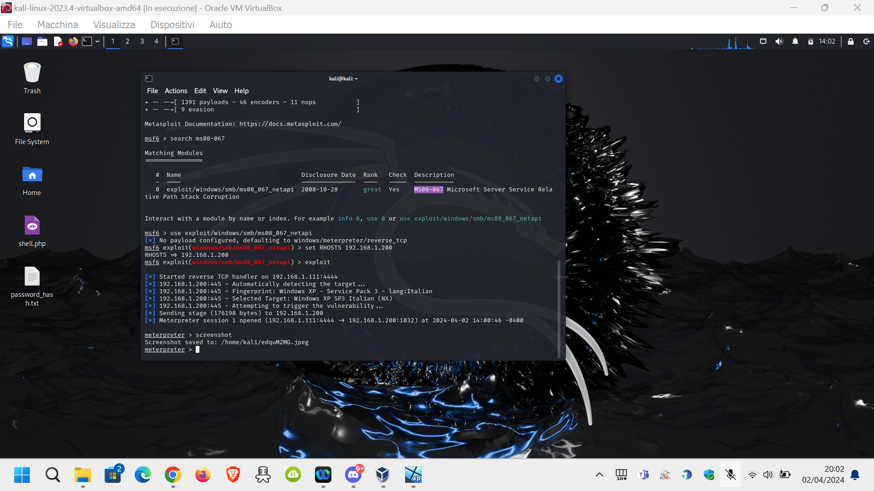
Recupero dello screenshot: Dalla sessione di Meterpreter ottenuta, ho utilizzato il comando screenshot per catturare un'immagine dello schermo del sistema bersaglio. Il comando ha eseguito correttamente la cattura dello screenshot, che è stato salvato localmente sul mio sistema.

Slide 4
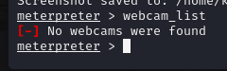
Individuazione della presenza di una webcam: Per verificare la presenza di una webcam sul sistema Windows XP, ho eseguito una scansione dei dispositivi hardware utilizzando il comando lsusb. Tuttavia, la scansione non ha rilevato alcuna webcam collegata al sistema.
Accesso alla webcam (opzionale): Poiché non è stata rilevata alcuna webcam collegata, non ho potuto procedere con l'accesso alla webcam o il dump della tastiera. Tuttavia, ho eseguito una serie di comandi aggiuntivi per esplorare ulteriormente il sistema e raccogliere informazioni pertinenti.

Slide 5
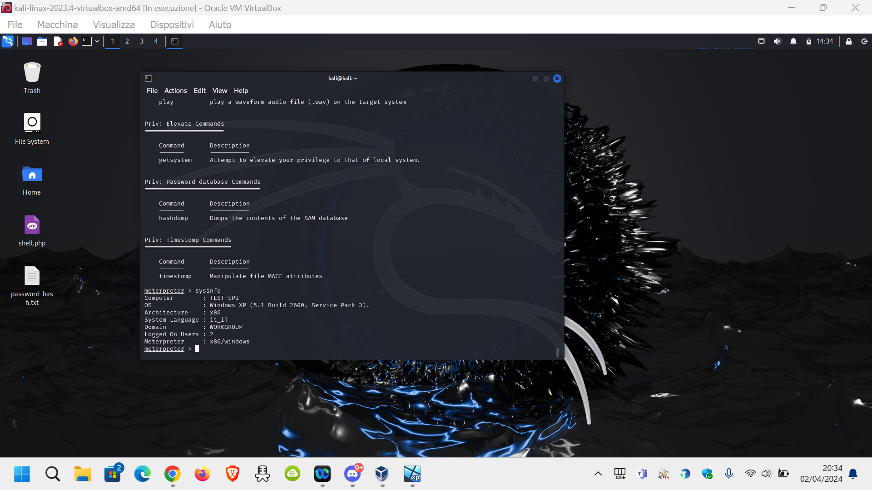
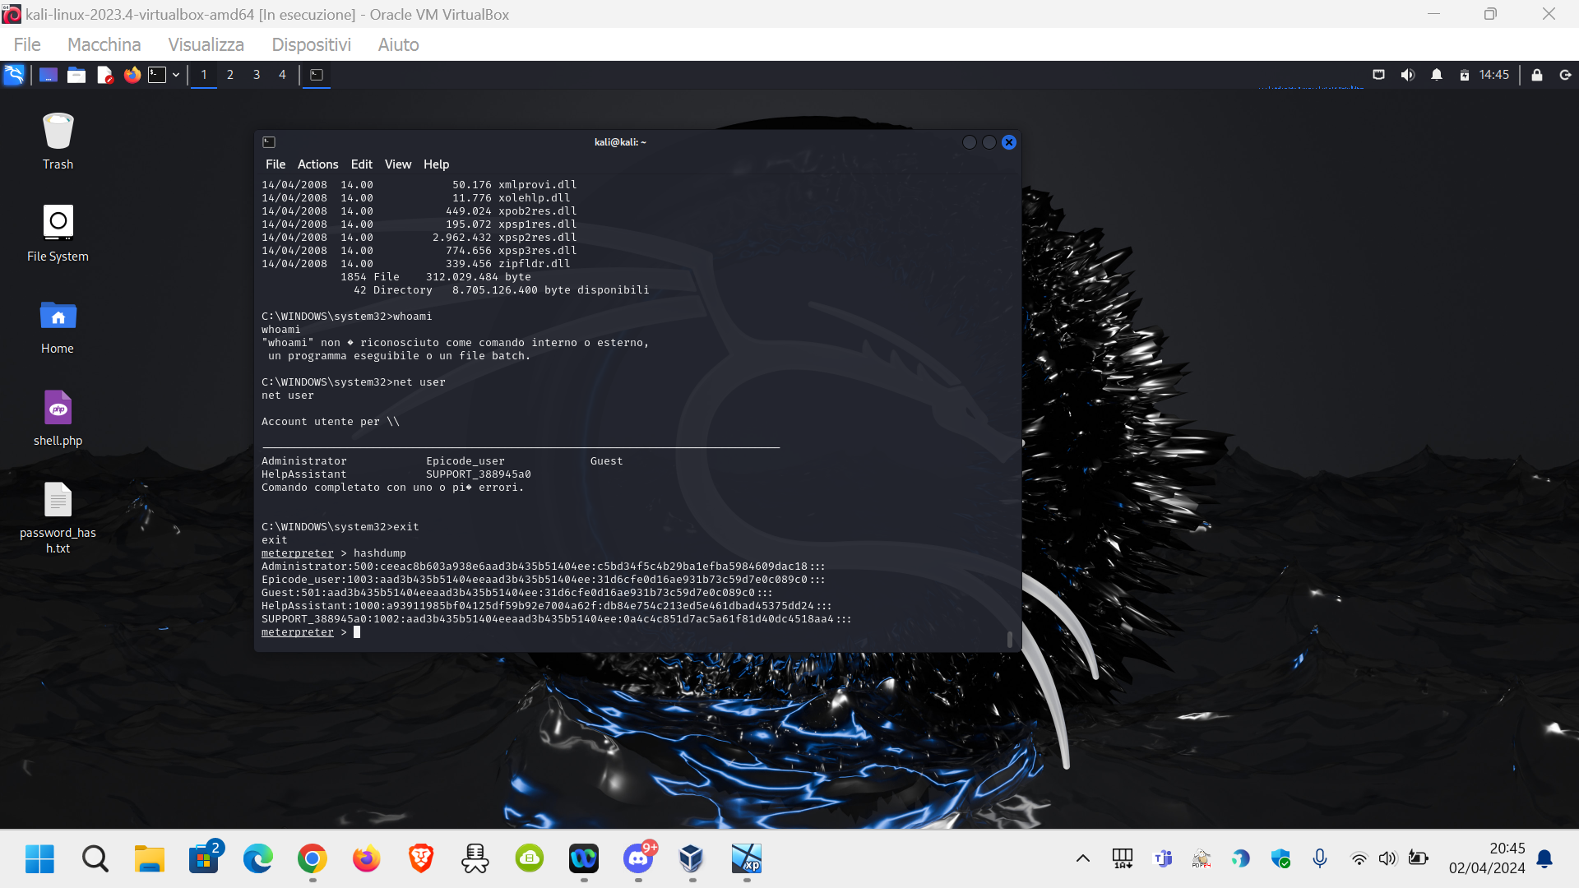
ALTRI COMANDI:

Slide 6
Conclusioni: L'exploit della vulnerabilità MS08-067 ha permesso di ottenere con successo una sessione di Meterpreter sul sistema target Windows XP. Nonostante la mancanza di una webcam collegata, sono state eseguite altre attività di esplorazione e acquisizione di informazioni utili. La sessione di Meterpreter fornita dallo sfruttamento della vulnerabilità offre una vasta gamma di possibilità per condurre ulteriori attività di analisi e compromissione del sistema.

